Slide 1


Název školy: Svobodná základní škola,o.p.s.
Autor: Karolína Bryczová Vasková
Název materiálu: VY_32_INOVACE_11_ANGLIČTINA_CLOTHES
Název: CLOTHES
Číslo projektu: CZ.1.07/1.4.00/21.0929
CLOTHES
Dostupné na portálu http://dumy.cz/

Slide 2
Anotace:
Materiál je určen pro žáky 2. třídy.
Děti hravou formou procvičují tematickou oblast „CLOTHES“.
Hra je zaměřena na procvičení slovní zásoby, především na dovednost čtení a psaní. Zároveň se zde uplatňuje analýza a syntéza slov. Pro některé žáky je takto připravený materiál motivací k zdokonalení svých znalostí i v oblasti výpočetní techniky.
Správnost svých odpovědí si mohou hned překontrolovat.
Pomůcky: tabulka na psaní + fix (papír a tužka)

Slide 3
Pokyny:
Hra je sestavena na principu hry „RISKUJ“.
Děti si volí otázky podle barev a počtu bodu (10 bodů nejlehčí otázka, 100 bodů nejtěžší). Barvy nehrají roli, mají pouze rozlišovací funkci.
Pokud si žák vybere otázku, učitel klikne na políčko a dostane se na příslušnou otázku.
Úkolem dětí je poskládat správné slovo z daných písmen.
Pokud uhodnou, získávají příslušný počet bodů, pokud je jejich odpověď špatná o body přicházejí. Kliknutím na ikonu se objeví obrázek a následným kliknutím správná odpověď. (Obrázek může sloužit jako nápověda, v tomto případě děti získávají poloviční počet bodů.)
Na úvodní tabulku se dostane pomocí ikony .
Již zodpovězené otázky poznají žáci podle chybějícího políčka s otazníkem. Vítězí děti s nejvyšším počtem bodů. Hru můžou hrát děti ve skupině i jako jednotlivci.

Slide 4
CLOTHES
10 | 10 | 10
30 | 30 | 30
50 | 50 | 50
100 | 100 | 100

Slide 5

10
Obr. 13
A | H | T

Slide 6
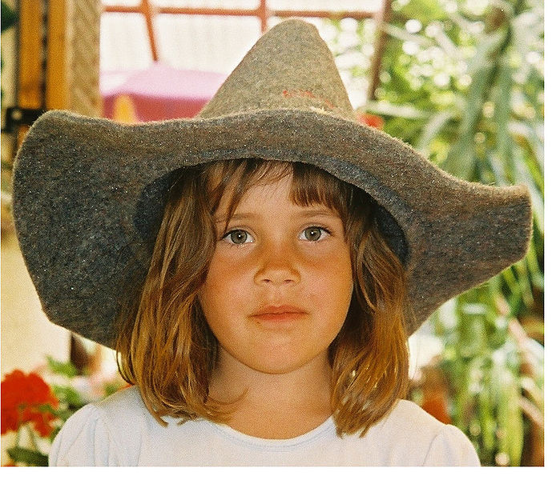
10
Obr.03
HAT

Slide 7
10
Obr. 13
A | P | C

Slide 8
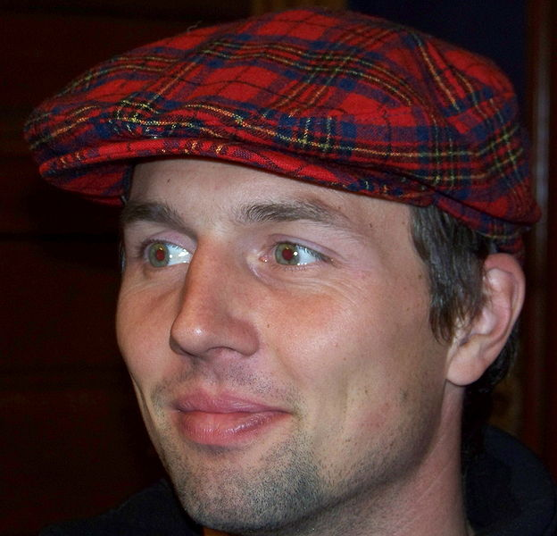
10
CAP
Obr. 10

Slide 9
10
Obr. 13
E | H | S | S | O

Slide 10
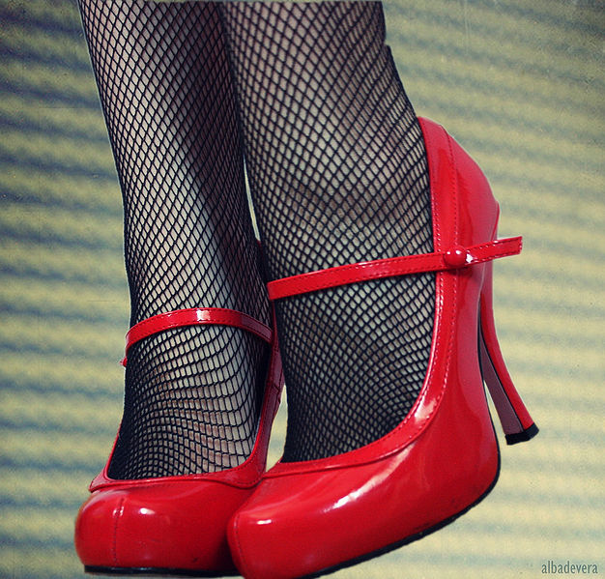
10
Obr. 04
SHOES

Slide 11
30
Obr. 13
S | O | K | S | C

Slide 12
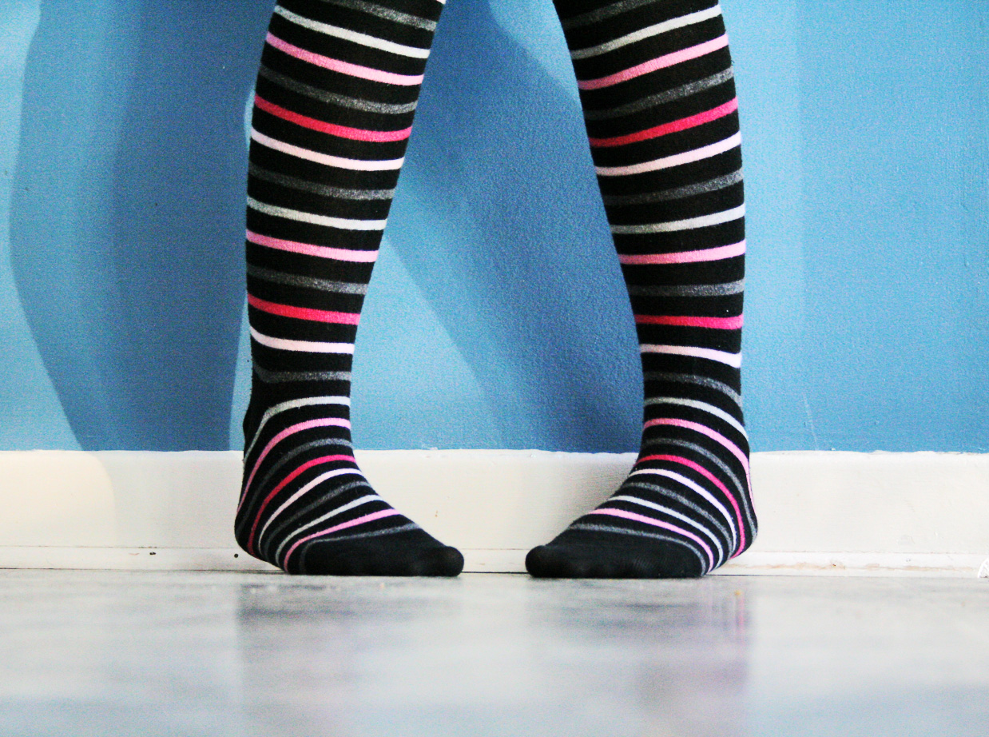
30
Obr. 5
SOCKS

Slide 13
30
Obr. 13
S | D | E | S | R

Slide 14
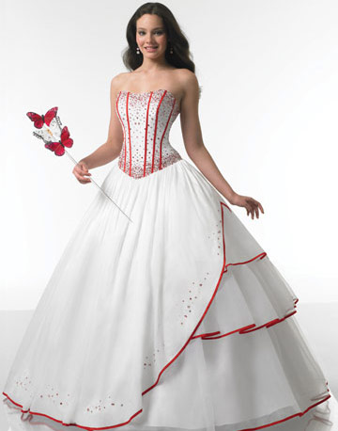
30
DRESS
Obr. 12

Slide 15
30
Obr. 13
A | S | R | W | T | E | E

Slide 16
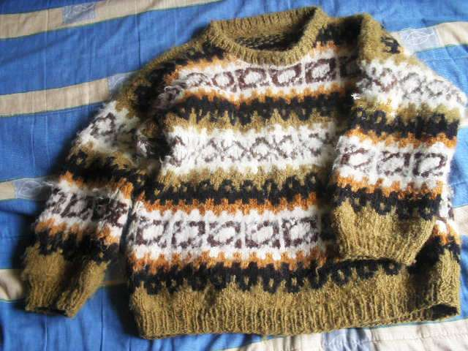
30
Obr. 09
SWEATER

Slide 17
50
Obr. 13
R | S | I | H | T | - | T

Slide 18
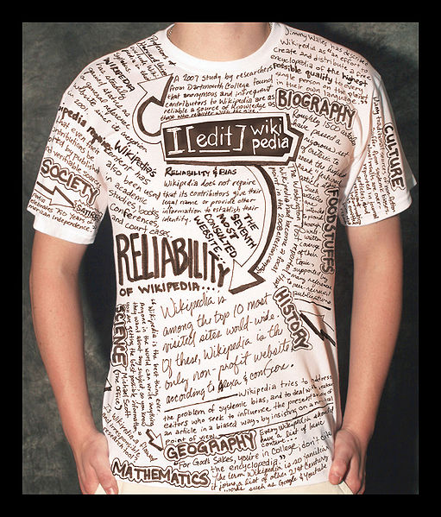
50
T-SHIRT
Obr.01

Slide 19
50
Obr. 13
K | S | I | T | R

Slide 20
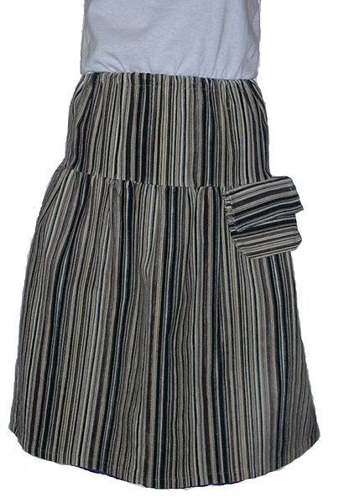
50
SKIRT
Obr.02

Slide 21
50
Obr. 13
R | S | I | H | T

Slide 22
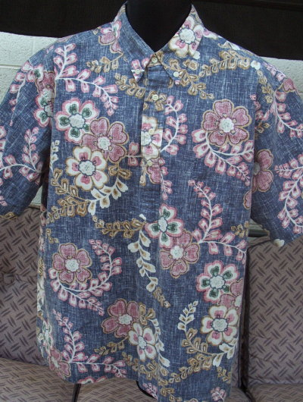
50
SHIRT
Obr. 07

Slide 23
100
Obr. 13
R | S | F | C | A

Slide 24
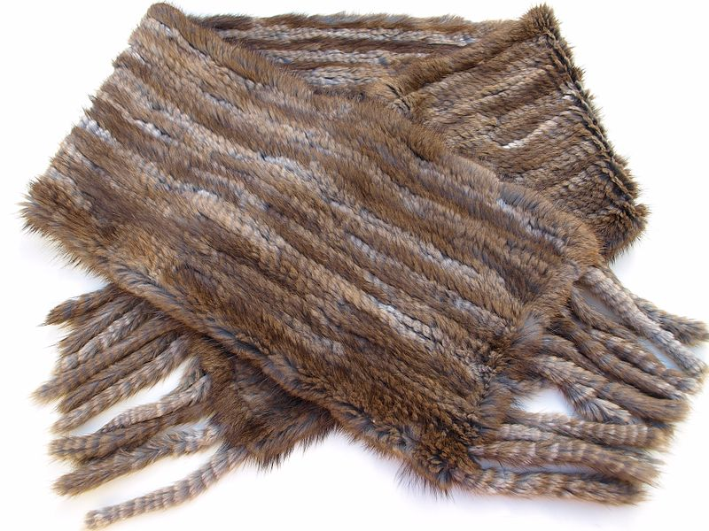
100
Obr. 06
SCARF

Slide 25
100
Obr. 13
R | S | U | R | O | T | E | S

Slide 26
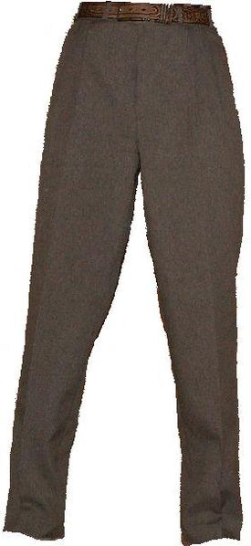
100
TROUSERS
Obr. 11

Slide 27
100
Obr. 13
O | G | V | S | L | E

Slide 28
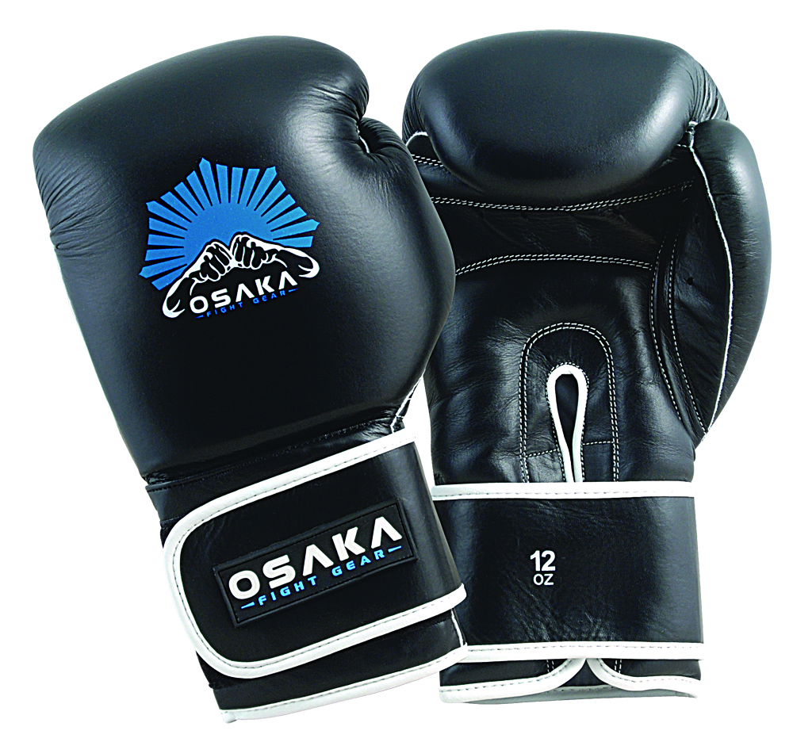
100
GLOVES
Obr. 08

Slide 29
ZDROJE:
Obr. 01: PEREZ, Mike E., Commons.wikimedia.org: Wikipedia - T-shirt.jpg [online]. 2008-04-29 [cit. 2012-04-03]. Dostupný pod licencí Creative Commons Attribution 2.0 Generic na WWW: http://commons.wikimedia.org/wiki/File:Wikipedia_-_T-shirt.jpg.
Obr. 02: JANMAD, Commons.wikimedia.org: Skirt wiki.jpg [online]. 2006-12-30
[cit. 2012-04-03]. Dostupný pod licencí Creative Commons Attribution-Share Alike 2.5 Generic na WWW: http://commons.wikimedia.org/wiki/File:Skirt_wiki.jpg.
Obr. 03: KF, Commons.wikimedia.org: Felt hat.JPG [online]. 2004-08
[cit. 2012-04-03]. Dostupný pod licencí Public domain na WWW: http://commons.wikimedia.org/wiki/File:Felt_hat.JPG.
Obr. 04: ALBI V R, Commons.wikimedia.org: Red shoes.jpg [online]. 2010-05-16
[cit. 2012-04-03]. Dostupný pod licencí Creative Commons Attribution 2.0 Generic na WWW: http://commons.wikimedia.org/wiki/File:Red_shoes.jpg.

Slide 30
ZDROJE:
Obr. 05: ZARA, J., Commons.wikimedia.org: Colourful socks.jpg [online]. 2007-12-08
[cit. 2012-04-03]. Dostupný pod licencí Creative Commons Attribution-Share Alike 2.0 Generic na WWW: http://commons.wikimedia.org/wiki/File:Colourful_socks.jpg.
Obr. 06: LIBRICOOL (TALK), Commons.wikimedia.org: Musquash fur scarf.jpg [online]. 2010-10-10 [cit. 2012-04-03]. Dostupný pod licencí Public domain na WWW: http://commons.wikimedia.org/wiki/File:Musquash_fur_scarf.jpg.
Obr. 07: KS SCHWARTZ, Commons.wikimedia.org: Hawaiian Shirt.jpg [online]. 2006-02-09 [cit. 2012-04-03]. Dostupný pod licencí Public domain na WWW: http://commons.wikimedia.org/wiki/File:Hawaiian_Shirt.jpg.
Obr. 08: KARNAZ, Commons.wikimedia.org: Osaka Fight Gear Muay Thai Gloves.jpg [online]. 2011-03-22 [cit. 2012-04-03]. Dostupný pod licencí Creative Commons Attribution-Share Alike 3.0 Unported na WWW: http://commons.wikimedia.org/wiki/File:Osaka_Fight_Gear_Muay_Thai_Gloves.jpg.

Slide 31
ZDROJE:
Obr. 09: LIN IINAO, Commons.wikimedia.org: Chompa chilota.JPG [online]. 2007-01-02
[cit. 2012-04-03]. Dostupný pod licencí Creative Commons Attribution-Share Alike 3.0 Unported na WWW: http://commons.wikimedia.org/wiki/File:Chompa_chilota.JPG.
Obr. 10: TFISCHER, Commons.wikimedia.org: Flat-cap-front-view.jpg [online]. 2009-11-06
[cit. 2012-04-03]. Dostupný pod licencí Creative Commons Attribution-Share Alike 3.0 Unported na WWW: http://commons.wikimedia.org/wiki/File:Flat-cap-front-view.jpg.
Obr. 11: SILONOV, AL, Commons.wikimedia.org: Trousers.jpg [online]. 2006-02-19
[cit. 2012-04-03]. Dostupný pod licencí Creative Commons Attribution-Share Alike 3.0 Unported na www: http://commons.wikimedia.org/wiki/File:Trousers.jpg.
Obr. 12: DRESSBLOG, Commons.wikimedia.org: Wedding dresses ideas.jpg [online]. 2011-09-10 [cit. 2012-04-03]. Dostupný pod licencí Creative Commons Attribution-Share Alike 3.0 Unported na WWW: http://commons.wikimedia.org/wiki/File:Wedding_dresses_ideas.jpg

Slide 32
ZDROJE:
Obr. 13: ANDUX, Commons.wikimedia.org: Blue question mark.svg [online]. 2006-06-24 [cit. 2012-04-03]. Dostupný pod licencí Public domain na www: http://commons.wikimedia.org/wiki/File:Blue_question_mark.svg.

